Slide 1


JavaScript desde Cero
En minutos comenzamos…
Lic. Jorge Angel PAEZ

Slide 2
Clase 6. Librerías, jQuery y Handlebars.js+Workshop
JAVASCRIPT DESDE CERO
Lic. Jorge Angel PAEZ

Slide 3
INICIEMOS LA GRABACIÓN

Slide 4
CONSIDERACIONES INICIALES
LAS CLASES GRABADAS PUEDEN DEMORAR HASTA 48 HORAS
EducacionIT NO PIDE RENDIR EXÁMENES (NO SON OBLIGATORIOS)
SUPER RECOMENDABLE HACERLOS YA QUE SIRVEN PARA FIJAR CONCEPTOS
UTILIZAREMOS EL CHAT DE ALUMNI PARA COMUNICARNOS.
ACCEDE AL CONTENIDO (TODO EL CONTENIDO DE LA CURSADA)
CLASES DE 2 HORAS - MATERIAL DIVIDIDO EN 5 MÓDULOS
MAS O MENOS CADA DOS CLASES 1 MODULO.

Slide 5
CONSIDERACIONES INICIALES
SIEMPRE VAN A PODER ADELANTAR CONTENIDOS (QUEDA TODO HABILITADO)
SE VAN A ENCONTRAR CON LABORATORIOS Y DESAFÍOS. SON EJERCICIOS PROPUESTOS
TAMBIÉN TIENEN UN PROYECTO INTEGRADOR QUE ES LA IDEA PUEDAN ARMARLO DURANTE EL CURSO.
AL FINAL, TIENEN LOS EXÁMENES.
LOS EXÁMENES, ESTÁN PREPARADOS CON EL MATERIAL DEL ALUMNI, POR LO CUAL, ES RECOMENDABLE ANTES DE RENDIRLO, HABER VISTO TODO EL CONTENIDO DEL MODULO.

Slide 6
¿QUÉ SON LAS LIBRERÍAS?

Slide 7
LIBRERÍAS EN JAVASCRIPT
Son códigos pre-escritos que facilitan el desarrollo de aplicaciones. Podemos pensar las librerías como pequeños programas escritos por terceros que podemos incorporar a nuestra aplicación para resolver problemas determinados.

Slide 8

LIBRERÍAS EN JAVASCRIPT
Funcionan como cajas de herramientas que resuelven problemas recurrentes de forma rápida y eficiente. Podemos incorporarlas y utilizarlas a discreción según nuestra demanda 🔧.

Slide 9
¿QUÉ PROBLEMAS PUEDEN RESOLVER?
Validación de datos
Interfaces visuales
Manejos de fechas
AJAX
¡Y más!

Slide 10
IMPLEMENTACIÓN

Slide 11
DESCARGA DE ARCHIVOS O CDN
Las librerías se incorporan al proyecto como archivos 📂. Se vinculan a nuestra aplicación en el HTML como cualquier otro script de Javascript.
Puede ser con la descarga de los archivos de la librería:
<script src="js/libreria.js"></script>
Y también puede ser a través de un CDN:
<script src="https://cdnjs.cloudflare.com/ajax/libs/moment.js/2.29.1/libreria.min.js">
</script>

Slide 12
ARCHIVOS MINIFICADOS
Una práctica común consiste en cargarlas en formato minificado, o minified.
Son archivos JS cuyo contenido se encuentra escrito en una única línea y de corrido, sin saltos de línea ni espacios innecesarios para achicarlos 🙌.
Ahora bien ¿Qué es un archivo minificado? 👀

Slide 13
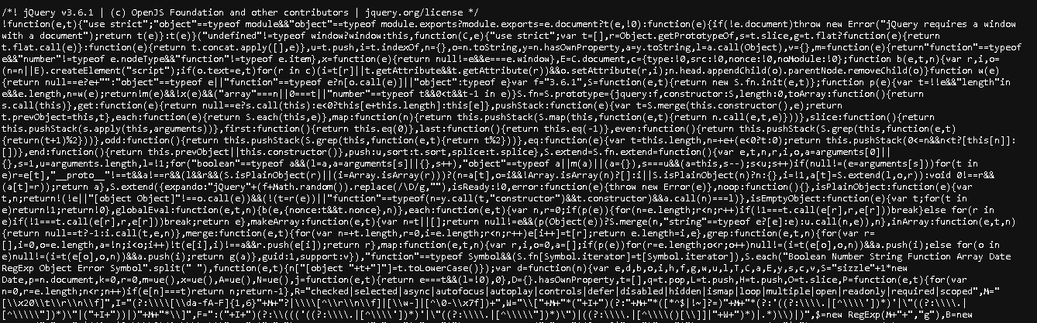
ARCHIVOS MINIFICADOS

Slide 14
DOCUMENTACIÓN

Slide 15
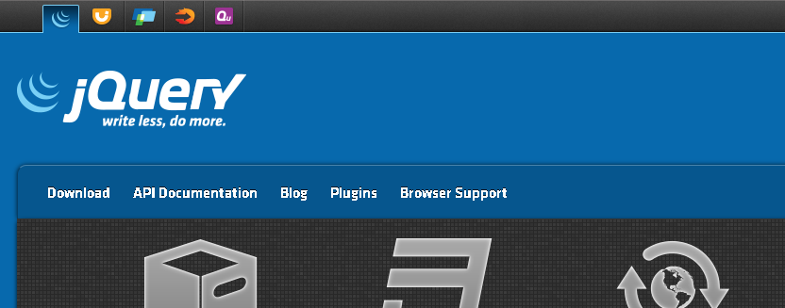
¿CÓMO EMPEZAMOS?
La documentación es el manual de instrucciones para la implementación y manejo de las librerías 📋. Es muy importante trabajar con ella.

Slide 16
Recordatorio 🚨
Un buen desarrollador se destaca por poseer la habilidad de trabajar con estos tipos de documentos y herramientas .💪

Slide 17


Slide 18
jQuery
Nacimiento: 26 de agosto de 2006
jQuery es una biblioteca JavaScript rápida, pequeña y rica en funciones. Hace que cosas como el recorrido y la manipulación de documentos HTML, el manejo de eventos, la animación y Ajax sean mucho más simples con una API fácil de usar que funciona en una multitud de navegadores. Con una combinación de versatilidad y extensibilidad, jQuery ha cambiado la forma en que millones de personas escriben JavaScript.

Slide 19
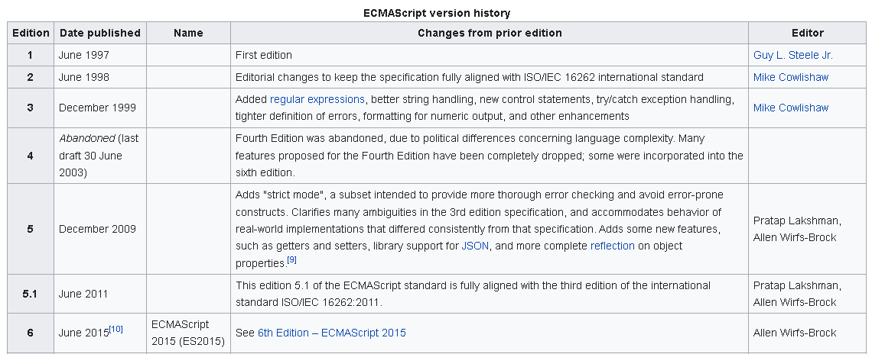

Slide 20
VENTAJAS
Una de las características principales de la biblioteca jQuery es el manejo de eventos. La creación de eventos, como la función de clic del mouse y el envío de formularios, sólo requiere unas pocas líneas de código. Esto ayuda a mantener el código HTML limpio y libre de varios manejadores de eventos.
Modificar los elementos HTML también es más fácil con su función de manipulación del Modelo de Objetos del Documento (DOM). La interfaz del navegador web, muy fácil de usar, te permite añadir, editar y eliminar elementos web utilizando varios métodos de eventos.

Slide 21
VENTAJAS
El método AJAX, en particular, hace que jQuery sea ideal para desarrollar un sitio web responsivo utilizando las funciones AJAX. Esta función mejora la experiencia del usuario al simplificar las operaciones de petición HTTP sin recargar la página web.
Además, jQuery viene con un montón de efectos de animación incorporados. Incluso te permite crear animaciones personalizadas compuestas por las propiedades CSS que elijas.

Slide 22
DESVENTAJAS
A pesar de ser ligera, la biblioteca de jQuery es enorme. Como la base de código sigue creciendo, se tarda más en abrir el archivo JS, lo que supone una carga adicional para el ordenador del usuario.
jQuery también dificulta el aprendizaje y el uso de JavaScript debido a su abstracción. Si bien simplifica la creación de eventos para los principiantes, realizar tareas complicadas como la manipulación del DOM requerirá un mayor conocimiento de JavaScript para obtener el resultado deseado.

Slide 23
DESVENTAJAS
La mayor desventaja es el hecho de que jQuery no permite la retrocompatibilidad. Como jQuery tiene muchas versiones publicadas, tienes que alojar la biblioteca tú mismo y actualizarla periódicamente.

Slide 24
CARACTERÍSTICAS Y FUNCIONES

Slide 25
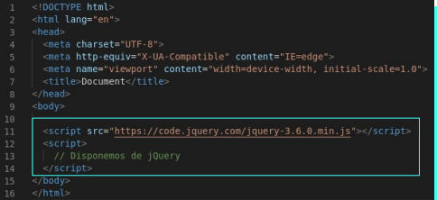
INSTALACIÓN
Instalación Para instalar jQuery simplemente debemos añadirla a nuestro documento HTML antes de utilizarla. En la sección de Descargas de la documentación oficial disponemos de varias versiones. Podemos utilizar, por ejemplo, la última versión de producción.

Slide 26
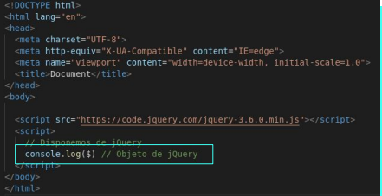
PRIMEROS PASOS
Para verificar si se ha instalado todo correctamente, podemos utilizar console.log para mostrar la variable $. ¿Por qué esa? jQuery expone todas sus funciones a través de ese símbolo. Una de las ventajas de jQuery es que requiere poco código para utilizarlo

Slide 27
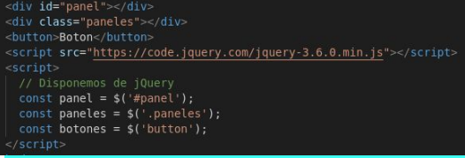
SELECCIONAR ELEMENTOS HTML
Una de las operaciones más comunes con jQuery es seleccionar elementos HTML. Esta será la base para eventos, animaciones, etc. Entonces, el primer paso es siempre seleccionar un elemento. ¿Cómo se puede hacer? El signo $ de jQuery es, en principio, una función que recibe un texto y retorna un elemento HTML. Ese texto es un selector CSS que usará jQuery para elegir el elemento en cuestión.

Slide 28
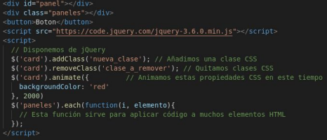
OPERACIONES CON HTML
Una vez elegido un elemento HTML, podemos realizar operaciones comunes, como son agregar una clase CSS, quitarla, animar ciertas propiedades de estilos. También es posible aplicar un mismo código para muchos elementos HTML con la función each().

Slide 29
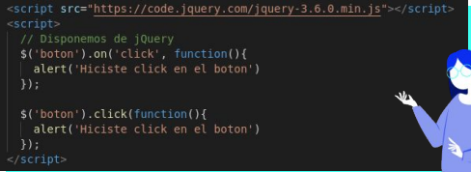
EVENTOS CON HTML
Uno de los principales aportes que hace JavaScript al diseño es la posibilidad que brinda para responder a eventos como el clic del botón en un elemento, la introducción de datos en un campo de texto, etc. Esos eventos se pueden “escuchar”, es decir, asignar funciones para que sean ejecutadas cuando ocurran. Algunos eventos, como el clic, tienen un “acceso directo”.

Slide 30
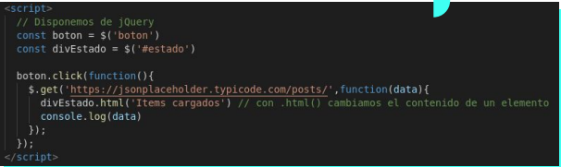
OBTENER DATOS DE UNA FUENTE EXTERNA
Muchos diseños web tienen que obtener datos de terceros (como APIs u otros recursos). Para obtener datos de un sitio externo, podemos utilizar el $.get() de jQuery (nótese que es $.get() y no $get(); debido a que get() es una propiedad especial dentro del selector $). La función get recibe dos parámetros: ● la url que estás pidiendo, y ● la función que se ejecutará cuando obtengas los datos.

Slide 31
MANOS A LA OBRA

Slide 32
Motores de Plantillas
Un motor de plantillas lee un archivo de texto (plantilla) que contiene la presentación ya preparada en un lenguaje Pseudo HTML e inserta en él la información dinámica que le ordena el "controlador" (la C de MVC) que representa la parte que une la vista con la información.
La sintaxis a utilizar depende del motor de plantillas utilizado.
Los motores de plantillas suelen tener un pequeño lenguaje de script que permite generar código dinámico.

Slide 33
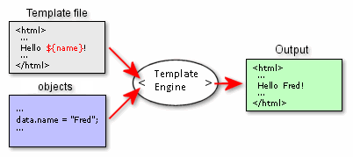
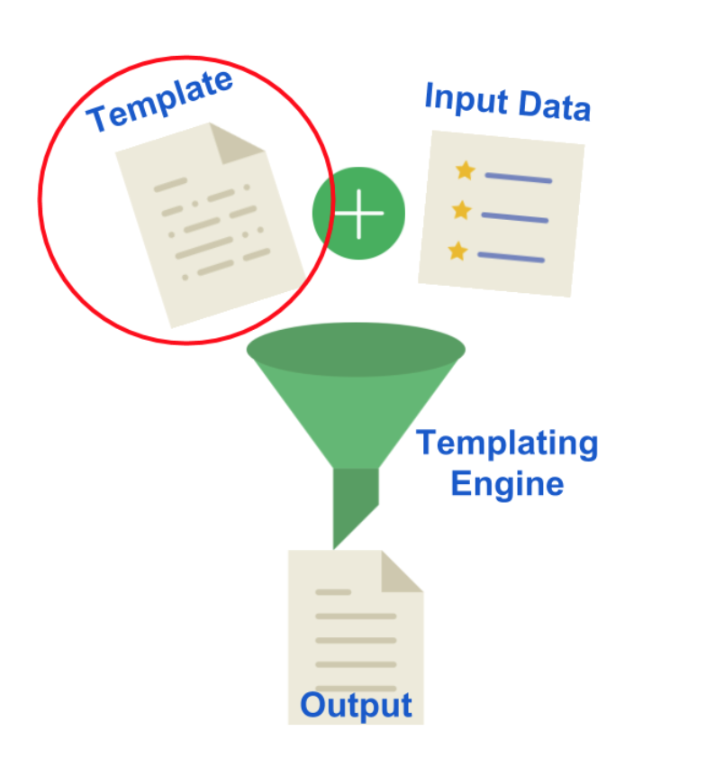
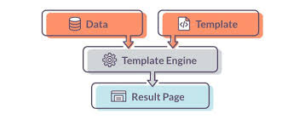
Esquemas

Slide 34

Ventajas de utilizar un motor de plantillas
El código resultante es más organizado, y tenemos garantía de que no habrá HTML mal formado.
Podemos separar nuestro equipo en dos, al trabajar interfaces de usuario sin necesidad de desarrollar en Back-End.
Los motores de plantilla nos permiten reutilizar secciones de código ayudando así a mantener nuestro proyecto optimizado.
Existen muchas utilidades que nos ayudan a dotar de mejor interacción a la parte visual de nuestras aplicaciones.
Con los motores de plantillas podemos separar, optimizar y organizar nuestro código

Slide 35
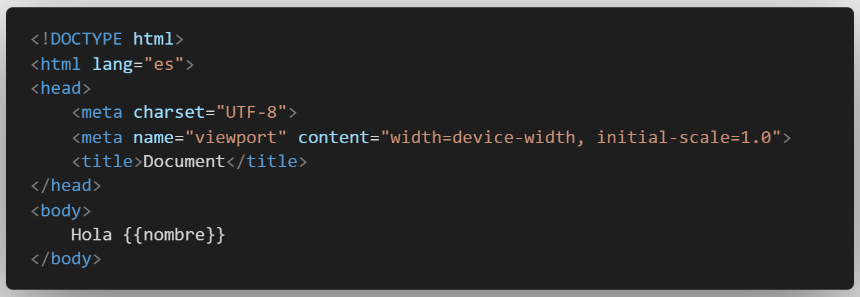
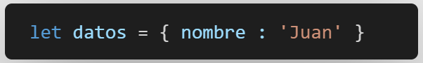
Ejemplo genérico
Al procesar este fichero, el motor de plantillas lo recorrerá, parseará y sustituirá esa "etiqueta clave" {{nombre}} por el valor que le hayamos indicado (por ejemplo el nombre del visitante) de forma que tengamos una presentación personalizada.

Slide 36


Slide 37
¿Qué es Handlebars?
Handlebars es un motor de plantillas simple.
Utiliza una plantilla y un objeto de entrada para generar HTML u otros formatos de texto.
Las plantillas de Handlebars tienen el aspecto de texto normal con expresiones de Handlebars incrustadas.
Una expresión de Handlebars se compone de {{ + algunos contenidos + }}
Cuando se ejecuta la plantilla, las expresiones de Handlebars se reemplazan con valores de un objeto de entrada.

Slide 38
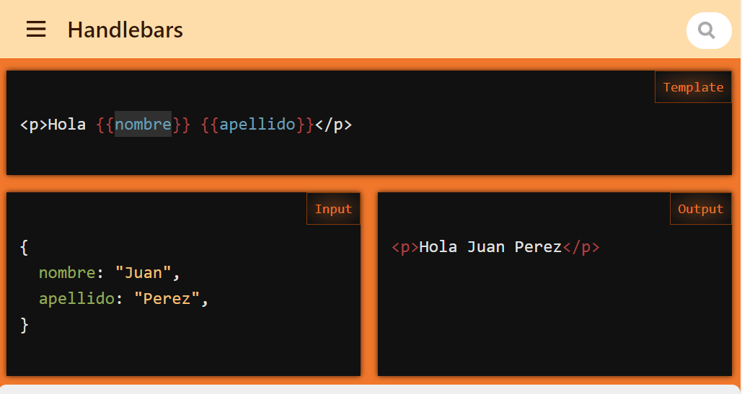
Ejemplo Handlebars Online
https://handlebarsjs.com/examples/simple-expressions.html

Slide 39
CARACTERÍSTICAS Y FUNCIONES

Slide 40
PRIMERA PLANTILLA
El objeto Handlebars tiene dentro una función llamada compile. Esta función es central en Handlebars, y se encarga de tomar un texto -que mezcla HTML con expresiones de Handlebars- y transformar dicho texto en una función. La función podrá ser utilizada luego con diferentes juegos de parámetros para reutilizar la sintaxis HTML, y retornará el texto HTML resultante.
Podríamos decir que Handlebars es un “String Template con más funcionalidades en la plantilla”

Slide 41
<!DOCTYPE html>
<html lang="en">
<head>
<meta charset="UTF-8">
<meta name="viewport" content="width=device-width, initial-scale=1.0">
<title>Document</title>
</head>
<body>
<span></span> <!-- para inyectar el resultado -->
<!-- incluir handlebars desde el CDN -->
<script src="https://cdnjs.cloudflare.com/ajax/libs/handlebars.js/4.7.7/handlebars.min.js"></script>
<script>
const template = Handlebars.compile('<h1>{{nombre}}</h1>'); // compila la plantilla
const html = template({ nombre: ‘EducacionIT' }); // genera el html
document.querySelector('span').innerHTML = html; // inyecta el resultado en la vista
</script>
</body>
</html>

Slide 42
HANDLEBARS HELPERS

Slide 43
HANDLEBARS HELPERS
Hasta ahora no hay ninguna diferencia respecto a utilizar String Templates y muchas veces será mejor optar por dicha característica. Sin embargo, ¿qué sucede cuando quiero procesar una lista? ¿O qué tal si quiero mostrar un HTML si se cumple determinada condición? Ahí es donde String Template se queda limitado. Pero ahí también es donde Handlebars puede aportar a nuestro proyecto

Slide 44
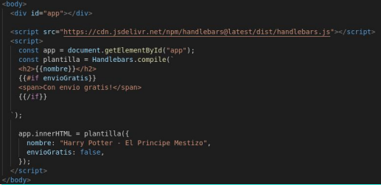
IF
Todos los helpers tienen la misma sintaxis: tienen una apertura y un cierre. La apertura empieza con #, y el cierre con /. El helper IF incluirá en la plantilla todo lo que está dentro si y solo sí la propiedad del objeto pasada es TRUE.

Slide 45
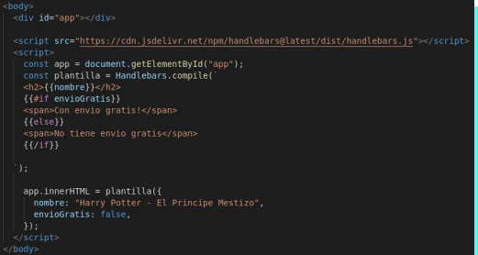
IF-ELSE
Una alternativa al IF es el IF-ELSE que tiene exactamente la misma lógica que un IF-ELSE común: incluirá lo que está dentro del IF si dicha condición es cierta. Si esa condición es falsa, incluye lo que está dentro del ELSE.

Slide 46
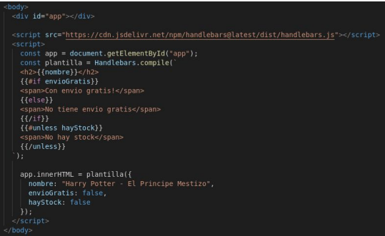
UNLESS
A veces es necesario incluir en la plantilla determinado contenido solo si una condición es negativa (por ejemplo, si no hay stock, si no está logueado el usuario, etc.), para esos casos nos sirve el helper UNLESS. Es muy parecido al helper IF, solo que, en vez de incluir el contenido si la condición es TRUE, lo incluye si es FALSE.

Slide 47
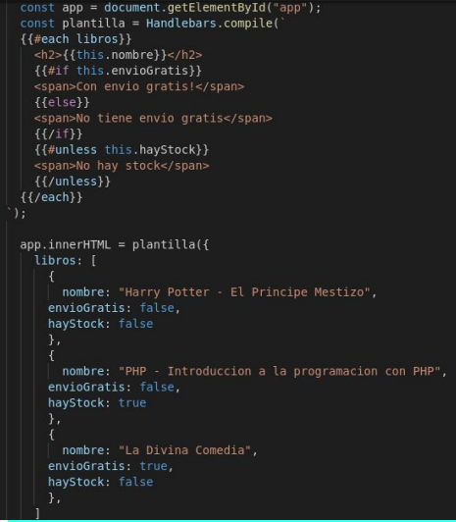
EACH
El helper each permite iterar sobre una lista de elementos. Es un helper muy útil para actualizar una plantilla y repetir un contenido en función de un array de elementos. Este helper tiene la particularidad de que, para acceder a las propiedades de cada uno de los elementos, se utiliza la palabra reservada THIS. Mediante esta palabra podemos acceder al elemento actual y, si este es un objeto, acceder a sus propiedades.

Slide 48
MANOS A LA OBRA

Slide 49
¿PREGUNTAS?

Slide 50
RECOMENDADOS
Sitio oficial jQuery | https://jquery.com/
Sitio oficial Handlebars.js | https://handlebarsjs.com/

